Slide 1
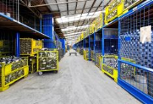
ACTi 物流監控解決方案

Slide 2
物流：概述
ACTi 物流解決方案旨在解決安全和運營相關的挑戰，包括衝突、走私、犯罪、乘客流量和員工安全。 ACTi 結合深度學習 AI 攝影機和伺服器，提供完整且自動化的解決方案。
物流的安全管理涵蓋靜態位置，如倉庫和停車區，以及運輸車隊。
倉庫配備了光學監控攝影機和熱成像監控攝影機。 光學攝影機進行安全監控，而熱成像攝影機則會在房間、設備或貨物的溫度異常時發出警報。
ACTi 擁有多種防震攝影機用於車隊監控。 這些包括各種圓頂攝影機甚至隱蔽攝影機。
ACTi 提供防震獨立 NVR 伺服器，用於車載錄影。 同時，可以通過行動網絡串流影像。 中央管理系統監控整個車隊。

Slide 3
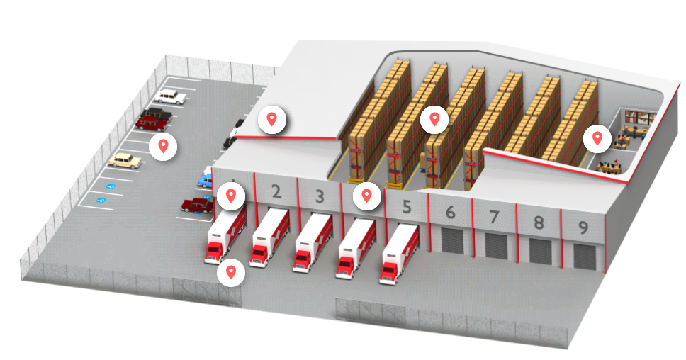
物流：地圖
貨物分配區
倉庫
入口
停車場
辦公室
裝載區
閘門
周邊

Slide 4
物流：應用與地點
 | 入口 | 閘門 | 倉庫 | 辦公室 | 貨物分配區 | 停車場 | 裝載區 | 周邊
未經授權的進入檢測 | 是 | 是 | 是 | 是 | 是
尾隨檢測 | 是 | 是 | 是 | 是 | 是
實時嫌疑人追蹤 | 是 | 是 | 是 | 是 | 是 | 是 | 是 | 是
車輛進入控制 |  | 是 |  |  |  |  | 是 | 是
對講服務 | 是 | 是 | 是 | 是 | 是 |  | 是
擅自闖入檢測 | 是 | 是 |  |  | 是 | 是 | 是 | 是
可疑物品檢測 | 是 | 是 | 是 |  | 是 | 是 | 是 | 是
隨時隨地監控 | 是 | 是 | 是 | 是 | 是 | 是 | 是 | 是
安全保障 | 是 | 是 | 是 | 是 | 是 | 是 | 是 | 是
透過手機將影像證據推送至NVR | 是 | 是 | 是 | 是 | 是 | 是 | 是 | 是

Slide 5





物流：應用
未經授權的進入檢測
使用影像分析檢測入侵嘗試並通知保安人員。
尾隨檢測
通過比較檢測到的頭數與呈現的訪問憑證數量，檢測限制區域入口的尾隨行為。
實時嫌疑人追蹤
通過在影像管理系統中使用透明影像覆蓋按鈕無縫切換影像通道來追蹤嫌疑人。
車輛進入控制
可以方便地使用自動車牌識別（ALPR）技術進行閘口的訪問控制。
對講服務
通過本地語音通信系統與其他人互動。

Slide 6






物流：應用
擅自闖入檢測
檢測未經許可進入該區域的人。
可疑物品檢測
檢測未被看管的物品，以防止嚴重的安全和安全隱患。
隨時隨地監控
在走動的同時，使用移動設備監控監視攝影機的視圖，以便即時應對事件。
安全保障
使用影像監控系統確保人員的安全。
透過手機將影像證據推送至NVR
使用手機內建的相機將事件的影像證據串流至NVR。

Slide 7


物流：應用
未經授權的進入檢測
使用影像分析檢測入侵嘗試並通知保安人員。
如果沒有監控影像，很難確定進入登記簿中顯示的身份是否與進入的人相符。 與監控系統集成的訪問控制可以顯著防止由未經授權訪問所造成的危機和損失。
這是基於ACTi的門禁系統中的臉部識別分析。
解決方案
閱讀

Slide 8

物流：應用
尾隨檢測
通過比較檢測到的頭數與呈現的訪問憑證數量，檢測限制區域入口的尾隨行為。
每當RFID卡被刷卡時，系統將計算實際進入的次數。 當不匹配時，系統將觸發警報。 這可以防止尾隨和搭便車。
這是基於人數計算分析和RFID技術。閱讀更多。
解決方案
閱讀

Slide 9




物流：應用
即時嫌疑人追蹤
通過在影像管理系統中使用透明影像覆蓋按鈕無縫切換影像通道來追蹤嫌疑人。
通過使用影像管理系統界面中的方便功能，只需點擊一次影像即可切換視圖，打開嫌疑人正在移動的區域的下一個視圖。此方法適用於實時視圖和回放。 通過這種方法，可以立即找出嫌疑人的去向，並派遣警員立即處理情況。
這是基於ACTi的NVR 3和CMS 2的獨特視覺追蹤功能。
解決方案
閱讀
閱讀
閱讀

Slide 10

物流：應用
車輛進入控制
可以方便地使用自動車牌識別（ALPR）技術進行閘口的訪問控制。
除了最高安全設施外，大多數地點都可以受益於自動門控制，而無需門衛隨時在場。 只有白名單上的車輛可以進入該區域。 此外，可以設置黑名單，當黑名單上的車輛出現時，會立即提醒保安人員。
這是基於ALPR分析技術，內置於ACTi攝影機中。瞭解更多。
解決方案
閱讀

Slide 11

物流：應用
對講服務
通過本地語音通信系統與其他人互動。
在物流的各個地點，如大門和入口、裝卸區、停車場等，將設置語音接入點作為對講機。 員工和訪客可以立即使用該功能與保安人員交談。
這是基於NVR 3或CMS 2，並配合如Q950等對講設備。
解決方案
閱讀
閱讀
閱讀

Slide 12



物流：應用
擅自闖入檢測
檢測未經許可進入該區域的人。
當一個人未經許可進入他人的土地或財產時，這被視為擅闖，並且是非法的。有些地方幾乎總是對陌生人限制進入，例如物流設施區域。 在夜間進入這些區域將被視為擅自闖入。
這是基於人員進入區域檢測分析，內建於ACTi攝影機中。閱讀更多。
解決方案
閱讀
閱讀
閱讀
閱讀
閱讀

Slide 13
物流：應用
可疑物品檢測
檢測未被看管的物品，以防止嚴重的安全和安全隱患。
未被看管的物品，如包包、箱子、行李、推車，被視為風險物品，應迅速處理。 這些物品有時可能會被意外遺忘在那裡。 很少情況下，這些物品也可能構成惡意威脅。 它們可能隱藏爆炸物或其他危險物質。
這是基於未被看管物品檢測分析，內建於ACTi攝影機中。閱讀更多。
解決方案
閱讀
閱讀
閱讀
閱讀

Slide 14

物流：應用
隨時隨地監控
在場地內走動時，使用行動裝置監控監視攝影機的畫面，以便即時回應事件。
通用行動應用程式，設計用於遠端訪問NVR、CMS或攝影機以進行影像回放和管理。
功能：即時查看和回放、按事件搜索影像錄像、PTZ控制、Google地圖、啟用數位輸出、從攝影機記憶卡回放
這是基於ACTi行動客戶端，適用於Android和iOS。它是免費的。
解決方案
閱讀
閱讀
閱讀

Slide 15

物流：應用
安全保障
使用影像監控系統確保人員的安全。
ACTi提供監控解決方案，以確保安全，並進行全景和細節監控。 通過在商店的中央或角落安裝具有寬視角的攝影機，可以完美覆蓋整個區域。 同時，進入場地的人臉可以通過隱蔽安裝在入口高度條上的隱蔽攝影機被捕捉。
對於大型項目，ACTi TV牆可以在不同的顯示器上同時顯示多個視圖。 獲得完整的概覽，以提高情境意識和運營效率。
解決方案
閱讀
閱讀
閱讀
閱讀
閱讀

Slide 16

物流：應用
透過手機將影像證據推送至NVR
使用手機內建的相機將事件的影像證據串流至NVR。
巡邏的保安現在可以使用他的智能手機與ACTi行動客戶端捕捉實時影像，並通過無線網絡將其“推送”到NVR 3。 此外，錄像可以在事件調查期間使用先進功能進行回顧，這些功能適用於監控攝影機，包括同步播放、書籤、時間線搜索等。
這是基於ACTi行動客戶端，適用於Android和iOS。這是一個免費的應用程式。
解決方案
閱讀
閱讀

Slide 17
推薦產品與地點
 | 入口 | 閘門 | 倉庫 | 辦公室 | 貨物分配區 | 停車場 | 裝載區 | 周邊
熱成像攝影機 (VMGB-370, VMGB-371) | 是 | 是 | 是 |  | 是 | 是 | 是
對講機 (Q950) | 是 | 是 | 是 |  | 是 | 是 | 是
自動車牌識別子彈攝影機 (A426) |  | 是 |  |  |  |  | 是
門禁控制門口站 (R1- R7- 系列讀取器/控制器) | 是 | 是 | 是 | 是 | 是
防止尾隨的計數器 (Q963) | 是 | 是 | 是 | 是 | 是
一般監控子彈攝影機 (3xx, 4xx系列) | 是 | 是 | 是 | 是 | 是 | 是 | 是 | 是
一般監控圓頂攝影機 (91x, 7xx, 8xx系列) | 是 | 是 | 是 | 是 | 是 | 是 | 是 | 是
監控PTZ (95x/96x/97x系列) | 是 | 是 | 是 |  | 是 | 是 | 是 | 是

Slide 18
產品與管理伺服器
 | Windows NVR (NVR 3) | 門禁控制智慧伺服器
熱成像攝影機 (VMGB-370, VMGB-371) | 是 | 是
對講機 (Q950) | 是
自動車牌識別子彈攝影機 (A426) | 是 | 是
門禁控制門口站 (R1- R7- 系列讀取器/控制器) |  | 是
防止尾隨的計數器 (Q963) | 是 | 是
一般監控子彈攝影機 (3xx, 4xx系列) | 是 | 是
一般監控圓頂攝影機 (91x, 7xx, 8xx系列) | 是 | 是
監控PTZ (95x/96x/97x系列) | 是 | Y*
PTZ控制可透過NVR介面使用。

Slide 19

Windows NVR (NVR 3)
NVR 3 是最著名的 ACTi 產品之一 – 它是一個專業且優雅的網路錄影機平臺，擁有廣泛的功能和極其可靠的性能，提供兩個版本（瞭解更多）。
功能 | NVR 3商業版 | NVR 3企業版
最大通道數 | 100 | 200 (獨立 NVR 256)
免費 ACTi 相機通道包含 | 32 | 1
免費 3rd 方相機通道包含 | 1 | 1
CMS 支援 | 否 | 是
POS、門禁控制、網路 IO 支援 | 否 | 是
電子地圖 | 是 | 是
Google 地圖 | 否 | 是
顯示內嵌網站 | 否 | 是
PTZ 控制 | 是 | 是
冗餘支援 (N+1, N-to-N) | 是 | 是
工作站、網頁客戶端、行動客戶端 | 是 | 是
顯示佈局（最大網格大小） | 225 | 225

Slide 20


門禁控制智慧伺服器
門禁控制智慧伺服器 (ACSS) 是一款易於使用的門禁控制軟體，用於管理 員工和訪客的進出 通過門和閘門，以及管理 員工考勤。（瞭解更多）
核心功能
門禁控制管理 門、閘、鎖、面部識別*、卡片、車牌自動識別*、尾隨*檢測
考勤管理 工作班次、打卡、下班、遲到、缺席
訪客管理 訪客登記以獲得臨時訪問權限
建築工地管理 臨時場地管理
餐飲訂購管理 方便地管理員工服務
會議室管理 預訂公司內可用的會議室
客戶到達管理 追蹤客戶何時到達預約

Slide 21





ACTi 深度學習 AI 攝影機產品系列
深度學習是一種人工智慧（AI）中的方法，教導電腦以受人類大腦啟發的方式處理數據。 深度學習模型能夠識別圖片、文本、聲音及其他數據中的複雜模式，以產生準確的見解和預測。
型號 | A426 | A826 | A952 | A956 | Q83
照片
類型 | 變焦子彈 | 變焦圓頂 | 高速圓頂 | 高速圓頂 | 多影像器
解析度 | 5MP | 5MP | 8MP | 2MP | 20MP
鏡頭 | 4.4倍變焦 | 4.4倍變焦 | 22倍變焦 | 40倍變焦 | 4個變焦鏡頭
內建車輛相關分析 | 車輛計數、車輛越線檢測、車輛進入區域檢測、車輛錯誤方向檢測、車輛逗留檢測、車輛追蹤、停車檢測、車牌檢測、自動車牌識別

Slide 22


A426物流安裝
PMAX-0534
帶接線盒的桿安裝，支援3.25"到7.0"的桿
A426
5MP變焦子彈型攝影機，具備日夜模式、自適應紅外線、極端寬動態範圍、SLLS、4.4倍變焦鏡頭，深度學習AI

Slide 23


ALPR攝影機（A426）
該AI攝影機可以同時識別多條車道上的多個車牌。
觀看影像
https://www.acti.com/video/v2902
ALPR攝影機 + NVR 3
ACTi NVR 3 支援深度學習 AI 事件和元數據。 當檢測到黑名單中的車輛時，NVR 將顯示即時警報。
觀看影像
https://www.acti.com/video/v2904

Slide 24





ACTi AI 解決方案架構
移動客戶端
電子郵件
警報
警報
影像
影像
實時
分析數據
實時
分析數據，警報
AI 攝影機
NVR 伺服器
(ACTi NVR 3 企業版)
NVR 客戶端

Slide 25
ACTi 與基於伺服器的 AI 供應商相比的優勢
單一 VMS 伺服器可以管理數百個通道的深度學習分析，只需使用普通的伺服器硬體配置。 基於伺服器的 AI 解決方案通道數量有限，並且需要非常昂貴的硬體。
當 VMS 不必承擔運行可能消耗伺服器資源到極限的分析時，影像錄製功能的安全性會更好。
更快的事件反應 – AI攝影機可以控制附近的PTZ攝影機以實現即時反應，以獲得更好的現場影像覆蓋。 在VMS端處理的分析將對於適當的反應來說過於緩慢。
由於AI功能內建於攝影機中，因此伺服器端不需要任何與分析相關的許可證。 因此，在某些情況下，VMS的成本比伺服器端的AI解決方案低達10倍。

Slide 26
NVR和CMS功能
ACTi NVR 3 Corporate（及CMS 2）管理來自攝影機的分析事件如下：
設置分析規則和閾值 – 例如，群眾的大小、被視為徘徊的時間長度。
接收來自所有攝影機的即時分析事件，並根據預定義的行動作出反應，例如發送電子郵件、在VMS螢幕上即時彈出影像頻道等。
自動將影像推送到巡邏保安的移動應用程式中。
依據特定的篩選規則、書籤、縮圖進行搜尋。

Slide 27

購買地點
透過授權經銷商
https://www.acti.com/Corporate/WhereToBuy
直接從 ACTi 公司購買
電子郵件：sales@acti.com
電話（美國）： +1-866-410-2284（免付費）
電話（非美國）： +886-2-2656-2588

Slide 28
支援與服務
技術支援
- 在線客戶服務中心 - https://www.acti.com/chd
- 電話支援
美國： +1-866-410-2284（免付費）
其他地區： +886-2-2656-5200
RMA 服務
- 保固
- 維修服務
訓練
- 自學

